Slide 1
软件逆向工程
第三讲 动态调试技术
主讲教师 ： 覃仁超
E-mail:myxkd2000@sina.com
qinrenchao@sina.com
Tel:15281112226
Notes:
。

Slide 2
本讲主要内容
子程序设计
函数调用
动态调试实例

Slide 3
一、子程序设计
子程序调用与返回指令
编制子程序的基本要求
子程序设计举例

Slide 4
一、子程序设计
子程序－－在一个程序的不同的地方需要多次使用的某个程序段，将其进行独立编制。
调用与返回：在主程序中需要使用该功能时，就转移到子程序执行，执行完后又返回原程序继续执行。这样的程序结构称为子程序设计。

Slide 5
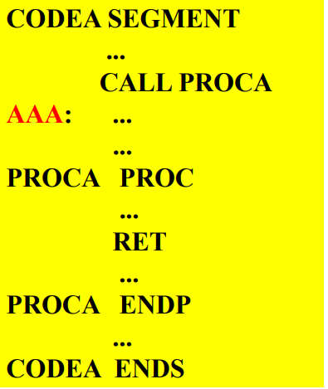
调用与返回指令
段内调用与返回
主程序与子程序同在一个段内。这时，子程序的调用与返回只需修改指令指针IP。

Slide 6
调用指令
指令格式： CALL 过程名
执行CALL指令时，先将断点压入堆栈中保存，
然后转移到目标单元。
断点是调用子程序指令CALL的下一条指令的地址。
前述程序结构图中，AAA就是调用子程序指令的断点。
CALL指令的执行对各标志位无影响。

Slide 7
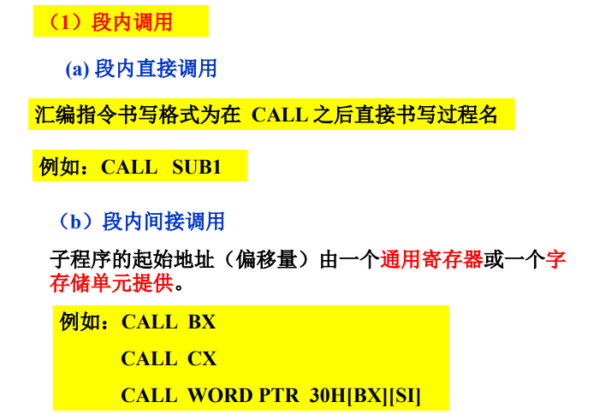

Slide 8
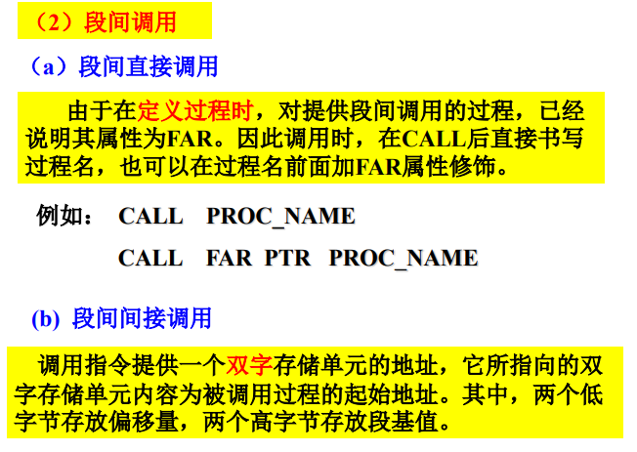
例如：CALL DWORD PTR DISP[BX][DI]

Slide 9
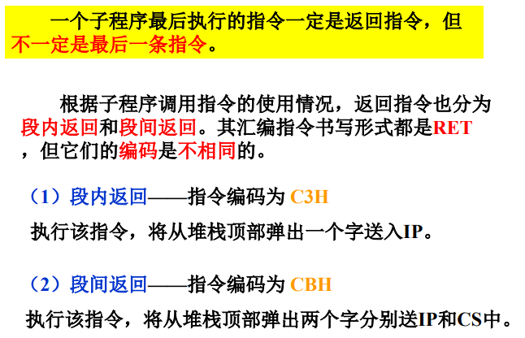
返回指令

Slide 10
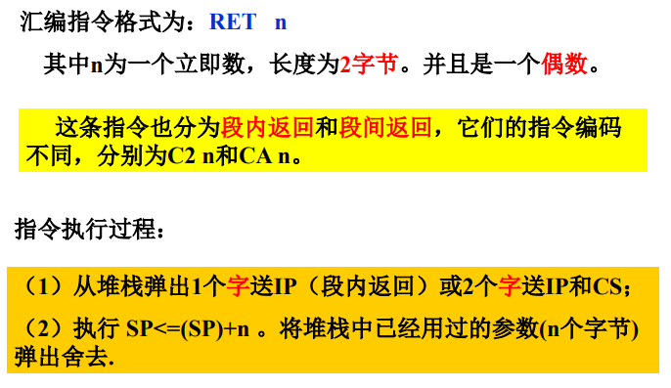
（3）带弹出值的返回指令

Slide 11
编制子程序的基本要求
1、具有一定的通用性
选择和设计好子程序所需的各种入口参数和出口参数。
2、选择适当的参数传递方法
在主程序与子程序之间传递参数，可以选择的方法有：
A、使用通用寄存器
B、使用指定的存储单元
C、使用堆栈

Slide 12
3、注意信息保护
如果在子程序中需要使用某些寄存器或存储单元，为了不破坏它们原来在主程序中的值，为此需要进行信息保护。
信息的保护可以有两种方法：
A、在主程序中保存子程序中将要使用的一些寄存器的 内容
...
PUSH BX
PUSH CX
CALL SUB1
POP CX
POP BX
...

Slide 13
B、在子程序中保存将要使用的一些寄存器的内容
SUB2 PROC
PUSH BX
PUSH CX
...... ; 完成子程序功能指令序列
POP CX
POP BX
RET
SUB2 ENDP
4、正确使用堆栈
由于堆栈中保存着主程序调用子程序时的断点地址。若在子程序中也使用了堆栈，注意各个数据压栈和出栈的顺序不能错，否则将导致数据错误和子程序返回地址错误。

Slide 14
5、编制子程序文件
子程序文件应包括文字说明与子程序本身两个部分。而文字说明一般包括：
•子程序名
•子程序功能描述
•子程序的入口参数与出口参数
•使用哪些寄存器和存储单元
•本子程序是否又调用其它子程序
•子程序的调用形式、举例

Slide 15
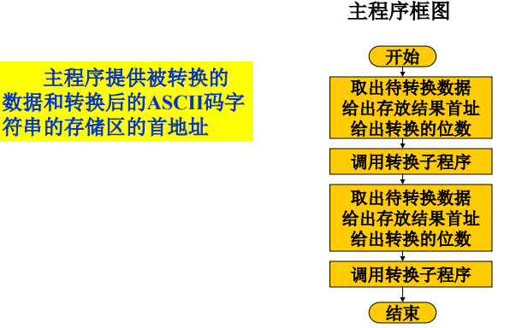
子程序设计举例
将两个给定的二进制数(8位和16位)转换为ASCII
码字符串。

Slide 16
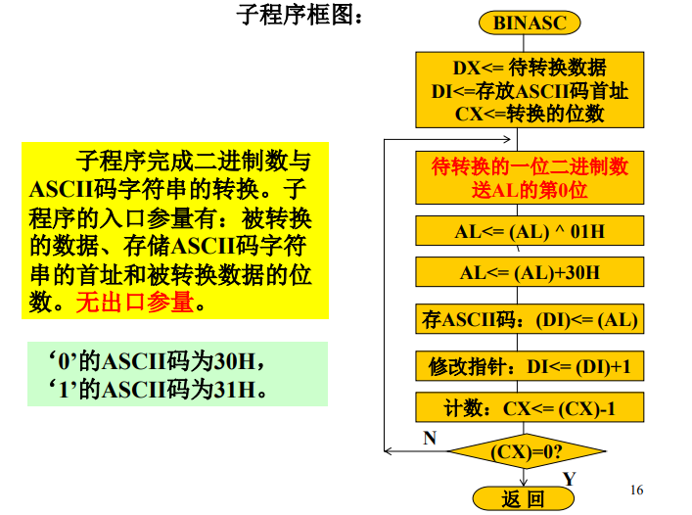


Slide 17
源程序的数据段和堆栈段安排如下：
DATA SEGMENT
BIN1 DB 35H
BIN2 DW 0AB48H
ASCBUF DB 20H DUP(?)
DATA ENDS
STACK1 SEGMENT PARA STACK
DW 20H DUP(0)
STACK1 ENDS
由于参量的传递方式有多种形式，其相应地在子程序中取入口参量的方法也有所不同。有三种参量的传递方法：
*用寄存器传递参量
*用堆栈传递参量（在主程序调用之前，需要把传递的参数依次压入堆栈
进入子程序后，从堆栈中取出入口参数）
*用地址表传递参量 （将所有参数的地址存入地址表中，然后再将地址表的首地址传送到子程序。在子程序中，可以按照地址表中给出的地址，依次取出参数）

Slide 18
2、用堆栈传递参量
如果使用堆栈传递参量，一般应包括：
（1）在主程序中，将待转换的数据、存放 ASCII码的首址和转换的位数压入堆栈；
（2）在子程序中获取信息。

Slide 19
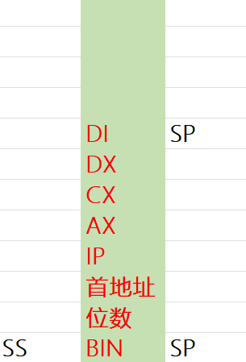
；主程序
COSEG SEGMENT
ASSUME CS:COSEG,DS:DATA,SS:STACK1
BEGIN:MOV AX,DATA
MOV DS,AX
MOV AH,BIN1
PUSH AX ;待转换数据压栈
MOV AX,8
PUSH AX ;转换位数压栈
LEA AX,ASCBUF
PUSH AX ;存放ASCII码的首址压栈
MOV DI,AX
CALL BINASC ;调用转换子程序
MOV AX,BIN2
PUSH AX
MOV AX,10H
PUSH AX
ADD DI,8
PUSH DI
CALL BINASC
MOV AH,4CH
INT 21H
；转换子程序
BINASC PROC
PUSH AX
PUSH CX
PUSH DX
PUSH DI
MOV BP，SP
MOV DI，[BP+10] ;从堆栈取入口参数
MOV CX，[BP+12]
MOV DX，[BP+14]；
LOP： ROL DX，1
MOV AL，DL
AND AL，1
ADD AL，30H
MOV [DI]，AL
INC DI
LOOP LOP
MOV DX,offset ASCBUF
MOV AH,09h
INT 21H
POP DI
POP DX
POP CX
POP AX
RET 6 ;返回并从堆栈中弹出6个字节
BINASC ENDP
COSEG ENDS;END BEGIN
Notes:
原来的代码少了1行。

Slide 20
调试以上汇编程序并运行

Slide 21
回到逆向工程核心原理。
第五章。

Slide 22
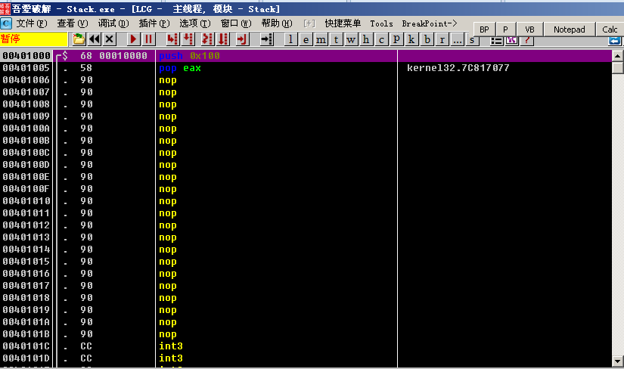

Stack.exe

Slide 23
函数调用约定(逆向工程核心原理第十章)
Calling Convention,函数调用约定，是对函数调用时如何传递参数的一种约定。
Cdecl cdecl 是C Declaration的缩写（declaration，声明），表示C语言默认的函数调用方法：所有参数从右到左依次入栈，这些参数由调用者清除，称为手动清栈。
Stdcall stdcall 是StandardCall的缩写：所有参数从右到左依次入栈，这些堆栈中的参数由被调用的函数在返回后清除。
fastcall fastcall是编译器指定的快速调用方式。由于大多数的函数参数个数很少，使用堆栈传递比较费时。因此_fastcall通常规定将前两个（ECX,EDX）参数由寄存器传递，其余参数还是通过堆栈传递。

Slide 24
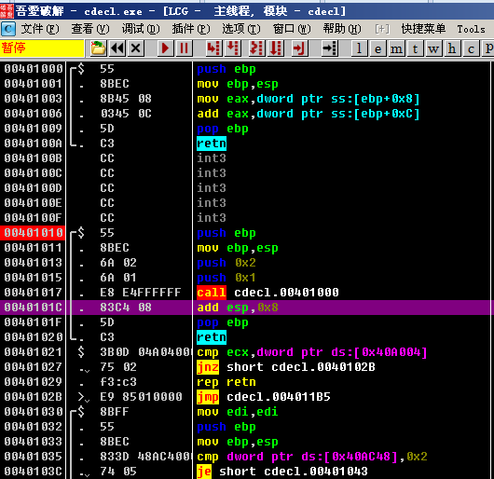
cdecl
#include "stdio.h"
int add(int a, int b)
{
return (a + b);
}
int main(int argc, char* argv[])
{
return add(1, 2);
}

Slide 25
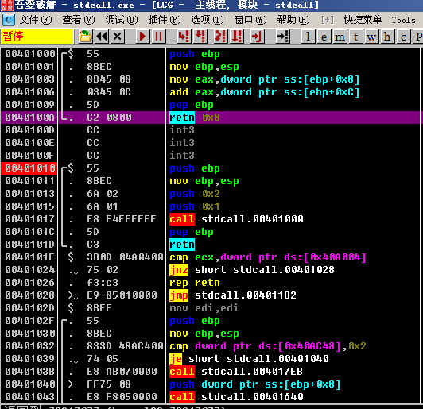
stdcall
#include "stdio.h"
int _stdcall add(int a, int b)
{
return (a + b);
}
int main(int argc, char* argv[])
{
return add(1, 2);
}

Slide 26
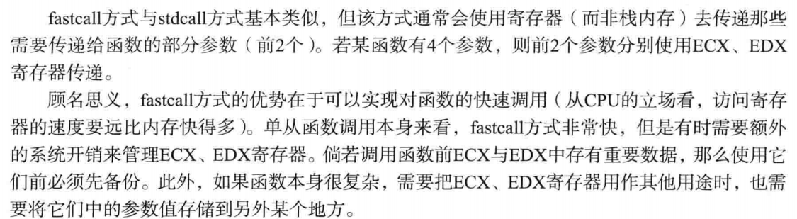
fastcall

Slide 27
【实验目的】 熟悉OllyICE的使用方法，了解快捷键F2、F9、F8、F7、F4的使用。
实验内容
1.动态调试stackFrame.exe 程序，理解栈帧在程序调用中的作用。（核心原理第七章）
2.动态调试并爆破Crackme.exe（核心原理第六章）、Traceme.exe（加密解密第二章）,详细记录实现过程。
3.动态调式35.exe,并反解出password的值，记录实现过程。

Slide 28
谢谢
Notes:
请批评指正，多提宝贵意见。谢谢！

